Slide 1
การสั่นสะเทือน

Slide 2
การสั่นสะเทือนคืออะไร
การสั่นสะเทือน (Vibration) ในความหมายก็คือ “การสั่นหรือการแกว่งของวัตถุหรือ ชิ้นส่วนต่างๆ เมื่อเปรียบเทียบกับจุดที่ใช้อ้างอิง” เช่น การสั่นสะเทือนของเครื่องจักรเมื่อเปรียบเทียบกับฐานของเครื่อง หรือการสั่นสะเทือนของตลับลูกปืน (Bearing) เมื่อเทียบกับตัวเรือน (Cage or Housing)

Slide 3
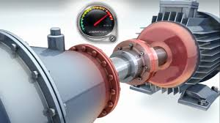
การสั่นสะเทือนที่เกิดขึ้นอย่างรุนแรงจะสามารถทำให้เครื่องจักรเกิดความเสียหายได้โดยการแตกหักหรือล้าตัวซึ่งความเสียหายที่เกิดขึ้นจะมากน้อย เร็วหรือช้าก็จะขึ้นอยู่กับขนาดและทิศทางของแรงที่เกิดจากการสั่นสะเทือนเมื่อเทียบกับขนาดโครงสร้างและคุณสมบัติทางฟิสิกส์ของวัสดุนั้น ๆ

Slide 4
ที่มาของการสั่นสะเทือน (Vibration Source)
ความไม่สมดุลในการหมุน (Unbalance) จะเกิดขึ้นเมื่อจุดศูนย์กลางของการหมุนและจุดศูนย์กลางของมวลไม่อยู่ในจุดๆ เดียวกัน เช่น การไม่สมดุลหรือการแกว่งของเพลาที่คดงอหรือชำรุด
ความไม่ได้ศูนย์ (Misalignment) ระหว่างเพลาของมอเตอร์และปั้มหรือเพลาของต้นกำลังกับเพลาของเครื่องจักร
การหลุดหลวมของชิ้นส่วนต่างๆ ของเครื่องจักร
การที่แบริ่งหรือบูช เกิดการชำรุดสึกหรอ หรือขาดการหล่อลื่น
แท่นเครื่องหรือจุดจับยึดของเครื่องจักรไม่แน่น หรือไม่แข็งแรง

Slide 5
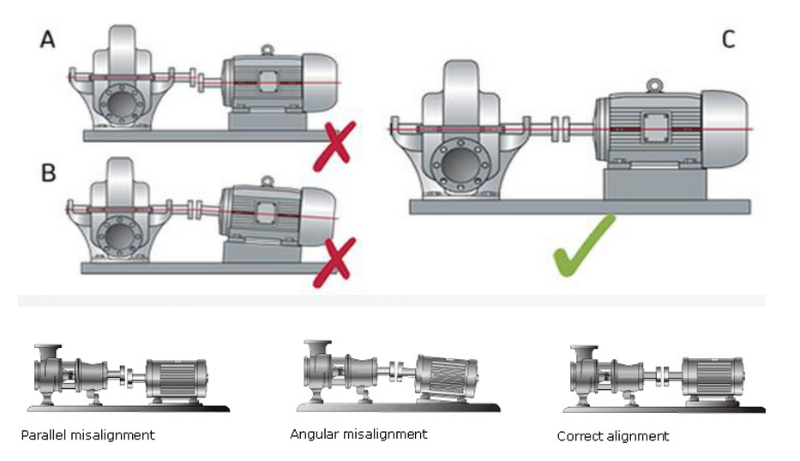

Slide 6
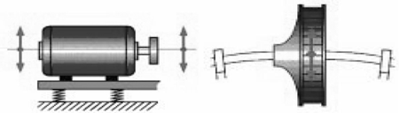
รูปแบบของการสั่นสะเทือน (Vibration Type)
การสั่นสะเทือนโดยอิสระ (Free Body Vibration) คือการสั่นสะเทือนที่ทิศทางของการสั่นสะเทือนเป็นไปได้โดยอิสระตามทิศทางของแรงที่เกิดขึ้นจากการสั่นสะเทือนโดยไม่มีส่วนที่เป็นวัตถุแข็งเกร็งมาขัดขวางทิศทางของชิ้นส่วนที่สั่นสะเทือนนั้น ๆ เช่น เครื่องจักรหรือมอเตอร์ที่วางอยู่บนฐานรองรับที่มีความยืดหยุ่นและฐานที่มีความเป็นสปริง หรือใบพัดที่หมุนอยู่บนเพลายาว

Slide 7
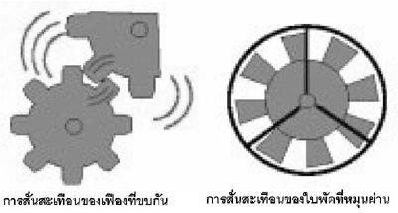
การสั่นสะเทือนแบบขบกันหรือเคลื่อนที่ผ่าน (Meshing or Passing Vibration) คือการสั่นสะเทือนของชิ้นส่วนของเครื่องจักรที่เกิดขึ้นอย่างต่อเนื่องเมื่อเปรียบเทียบกับจุดอ้างอิงจุดใดจุดหนึ่งที่ชิ้นส่วนที่เราวิเคราะห์การสั่นสะเทือนหมุนหรือเคลื่อนที่ผ่าน เช่น การสั่นสะเทือนของเฟืองที่ขบกันและหมุนไปเรื่อย ๆ โดยในตอนที่ฟันแต่ละฟันขบและจากกันก็จะมีการสั่นสะเทือนเกิดขึ้น หรือการสั่นสะเทือนของใบพัดของพัดลม

Slide 8
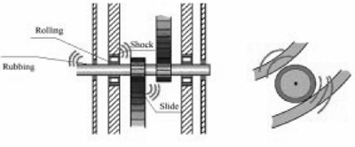
การสั่นสะเทือนจากแรงเสียดทาน (Frictional Vibration) คือการสั่นสะเทือนที่เกิดขึ้นจากแรงเสียดทานในการหมุนหรือเคลื่อนที่ของชิ้นส่วนต่าง ๆ ของเครื่องจักร เช่น การหมุนหรือเคลื่อนที่ของเม็ดลูกปืนหรือตลับลูกปืน การเคลื่อนที่และไถล (Slide) ของบูชที่รองรับการหมุนของชิ้นส่วนเครื่องจักร

Slide 9
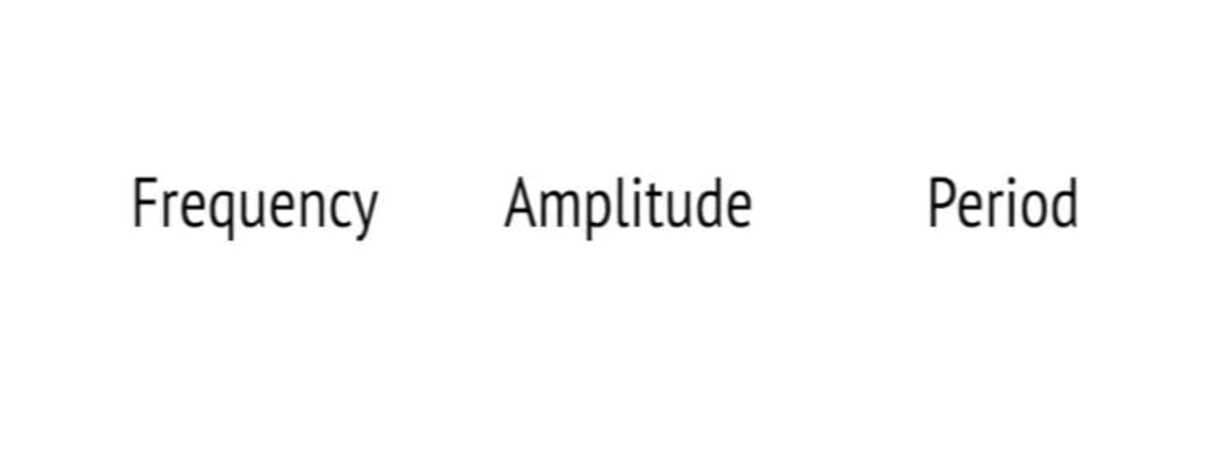
ค่าและหน่วยที่ใช้ในการวัดการสั่นสะเทือน

Slide 10
ความถี่ (Frequency) คือความสัมพันธ์ระหว่างจำนวนรอบของการเคลื่อนที่หรือรอบของการหมุนต่อหน่วยเวลา ในหน่วย SI ซึ่งเป็นที่นิยมใช้กันในปัจจุบันจะวัดเป็นรอบต่อวินาที (Rev/s หรือ rps, Hz) จากตัวอย่างข้างต้นถ้าหากเพลาหมุนด้วยความเร็ว 1500 รอบต่อนาที (rpm) ความถี่ในการหมุนก็จะเท่ากับ 1500/60 = 25 รอบต่อวินาทีหรือ 25 Hz

Slide 11
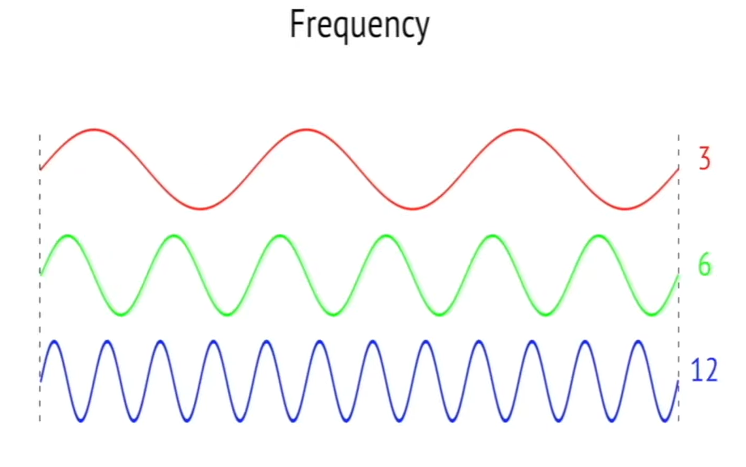

Slide 12
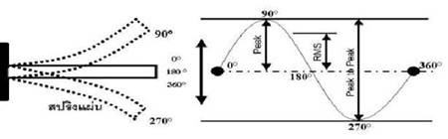

ขนาดความรุนแรงของการสั่นสะเทือนหรือแอมปลิจูด (Amplitude) จากหัวข้อที่ผ่านมาเป็นเรื่องของรอบของการเคลื่อนที่และได้กล่าวว่าใน 1 รอบของการเคลื่อนที่นั้นมี 360 องศา จุดที่สูงสุดด้านบนและด้านล่างของการเคลื่อนที่จะเท่ากับที่ 90 องศาและ 270 องศา ส่วนขนาดความสูงจากจุดบนที่ 90 องศา มาถึงจุดล่างที่ 270

Slide 13
แบบเต็มคลื่น (Peak to Peak) เป็นการวัดขนาดของแอมปลิจูดจากยอดคลื่นบนที่ 90 องศาถึงยอดคลื่นล่างที่ 270 องศา ถ้าเราพิจารณาจากรูปจะเห็นว่าเป็นการวัดขนาดของการขึ้นสุดและลงสุดของการสั่นสะเทือนซึ่งจะมีค่าเท่ากับระยะการสั่นสะเทือนทั้งหมดของวัตถุ การวัดขนาดการสั่นสะเทือนแบบเต็มคลื่น (Peak to Peak) นี้จะใช้กับการวัดการสั่นสะเทือนในหน่วยการวัดแบบการวัดระยะทาง (Displacement) ของเครื่องจักรที่มีรอบของการสั่นสะเทือนต่ำ ๆ เช่นเพลาที่หมุนด้วยความเร็วที่ไม่เกิน 600 รอบ/นาที
Amplitude
แบบครึ่งคลื่น (PeakหรือZero to Peak) เป็นการวัดขนาดของการเคลื่อนที่หรือการสั่นสะเทือนโดยจะวัดระยะจากจุดเริ่มต้นที่ 0 องศาของแอมปลิจูดไปถึงจุดสูงสุดที่ 90 องศาหรือจาก 180 องศาไปยัง 270 องศา หรือค่าครึ่งหนึ่งของขนาดแอมปลิจูดของการสั่นสะเทือน
แบบ Root Mean Square, RMS หรือค่ามาตรฐานความเฉ (Standard Deviation) ของขนาดแอมปลิจูดในกรณีที่วัดค่าแอมปลิจูดที่ไม่มีความสม่ำเสมอค่า Root Mean Squareนี้จะไม่ใช่ค่าเฉลี่ย การหาค่า RMSทำได้โดยเอากำลังสองของระยะแอมปลิจูดมารวมกันแล้วถอดรากที่สองออกมาโดยจะอยู่ในรูปสมการ

Slide 14
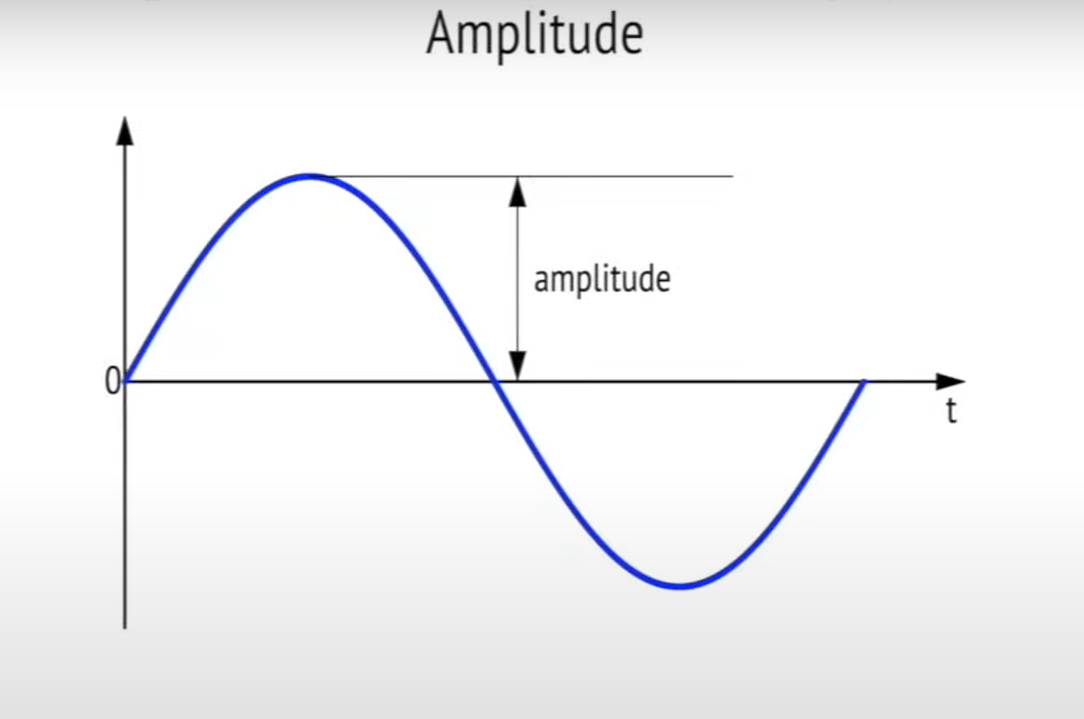

Slide 15
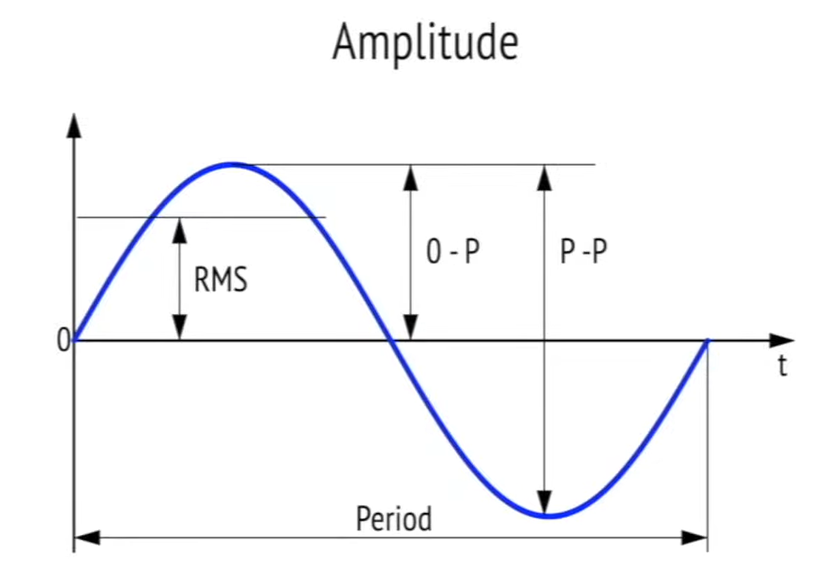

Slide 16
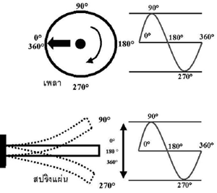
รอบของการสั่นสะเทือน (Cycle of Vibration) ในการเคลื่อนที่ของชิ้นส่วนต่าง ๆ ที่มีการเคลื่อนที่ในแนวรัศมีและแบบกลับไปกลับมา เช่น การหมุนของเพลาหรือการแกว่งของวัตถุต่าง ๆ นั้น การเคลื่อนที่จะเริ่มจากจุดเริ่มต้นและสิ้นสุดที่ตำแหน่งเดิม เราเรียกว่า 1 รอบของการเคลื่อนที่ (Cycle) หรืออาจเรียกว่าคาบ (Period)

Slide 17
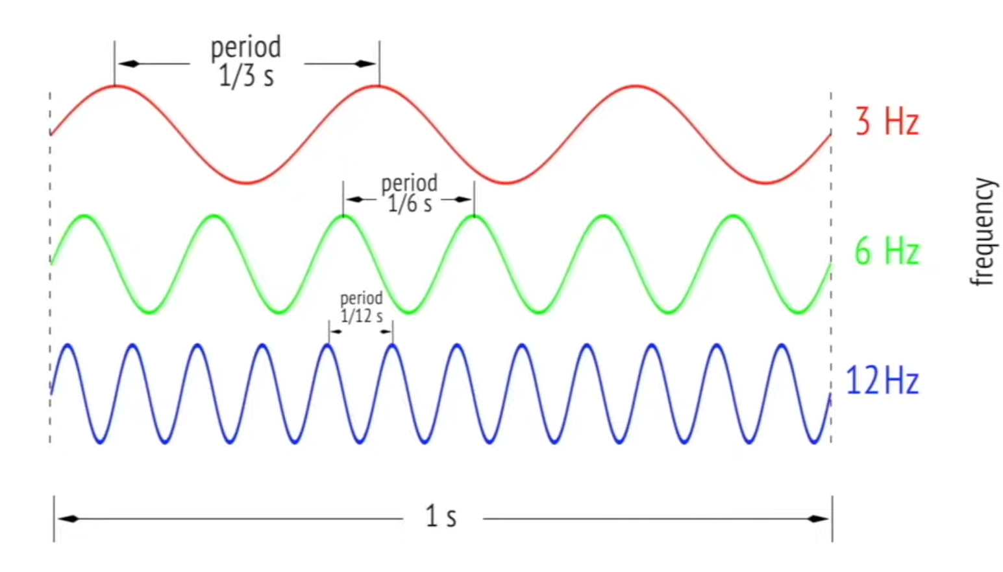

Slide 18
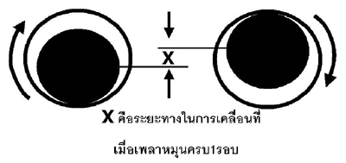
หน่วยวัดการสั่นสะเทือน (Vibration Measurement Unit)
การวัดระยะทางของการสั่นสะเทือน (Displacement) คือการวัดระยะทางการเคลื่อนที่ของวัตถุที่มีการสั่นสะเทือนว่า “มีการเคลื่อนที่ไปจากจุดอ้างอิงเท่าใดในการสั่นสะเทือนแต่ละรอบ” โดยปกติจะนิยมวัดเป็นมิลลิเมตร (mm) หรือนิ้ว ในการวัดระยะทางจะวัดแบบเต็มคลื่น (Peak to Peak) ส่วนมากจะใช้กับการเคลื่อนที่ที่มีความเร็วรอบต่ำ ๆ ที่ไม่เกิน 1200 รอบ/นาทีหรือ 20Hz เช่นเครื่องอัดขึ้นรูปชิ้นงาน หรือเครื่องจักรที่หมุนหรือเคลื่อนที่ช้าเพราะว่าที่ความเร็วรอบในการหมุนหรือเคลื่อนที่ต่ำ ๆ วัตถุจะมีระยะการเคลื่อนที่ได้มาก

Slide 19
การวัดความเร็ว (Velocity) เป็นการวัดความเร็วในการเคลื่อนที่ของวัตถุที่สั่นสะเทือนว่า “มีความเร็วเท่าไหร่ในแต่ละรอบของการสั่นสะเทือน” โดยปกตินิยมวัดเป็นมิลลิเมตร/วินาที (mm/s) และนิ้ว/วินาที (inch/sec) ในการวัดความเร็วเรามักจะวัดแบบ RMS เราจะใช้หน่วยนี้กับการวัดการสั่นสะเทือนที่มีความถี่ระหว่าง 20Hz -1,000Hz (หรือความเร็วรอบในการหมุนที่สูงกว่า1, 200รอบ/นาที)

Slide 20
การวัดอัตราเร่ง (Acceleration) เป็นการวัด “การเปลี่ยนแปลงอัตราส่วนของความเร็วในการเคลื่อนที่ต่อหน่วยเวลาของวัตถุที่มีการสั่นสะเทือน” ใช้ในการวัดการสั่นสะเทือนที่ความถี่สูงคือตั้งแต่ 10,000 Hz ขึ้นไป เพราะว่าการสั่นสะเทือนที่ความถี่สูงนั้นระยะทางการเคลื่อนที่จะน้อยและในขณะเดียวกันความเร็วในการเคลื่อนที่จะสูงมาก

Slide 21
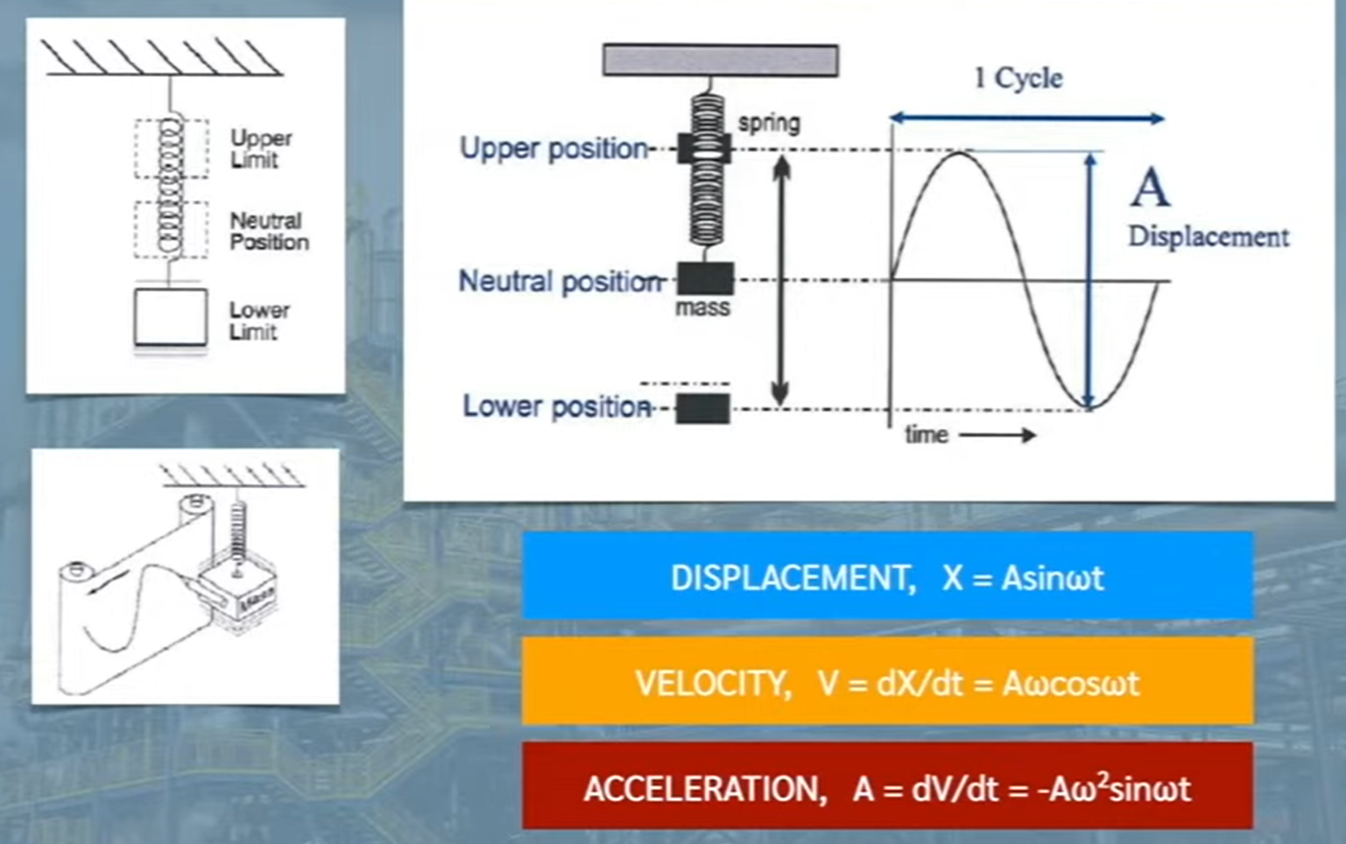

Slide 22
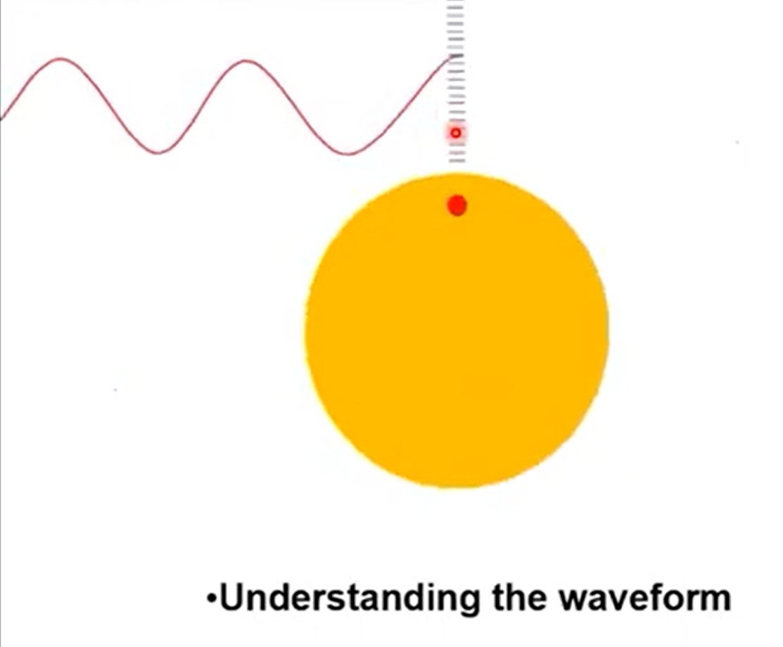

Slide 23
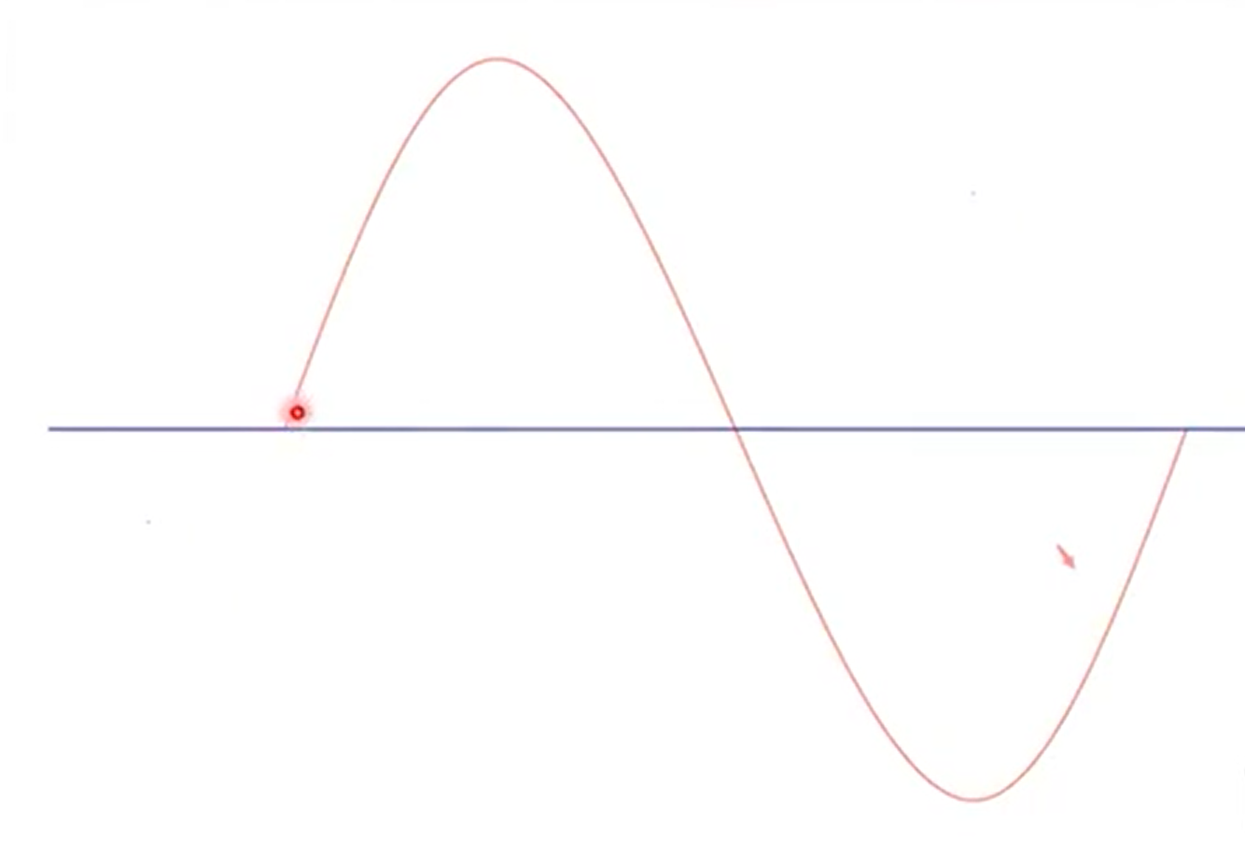

Slide 24
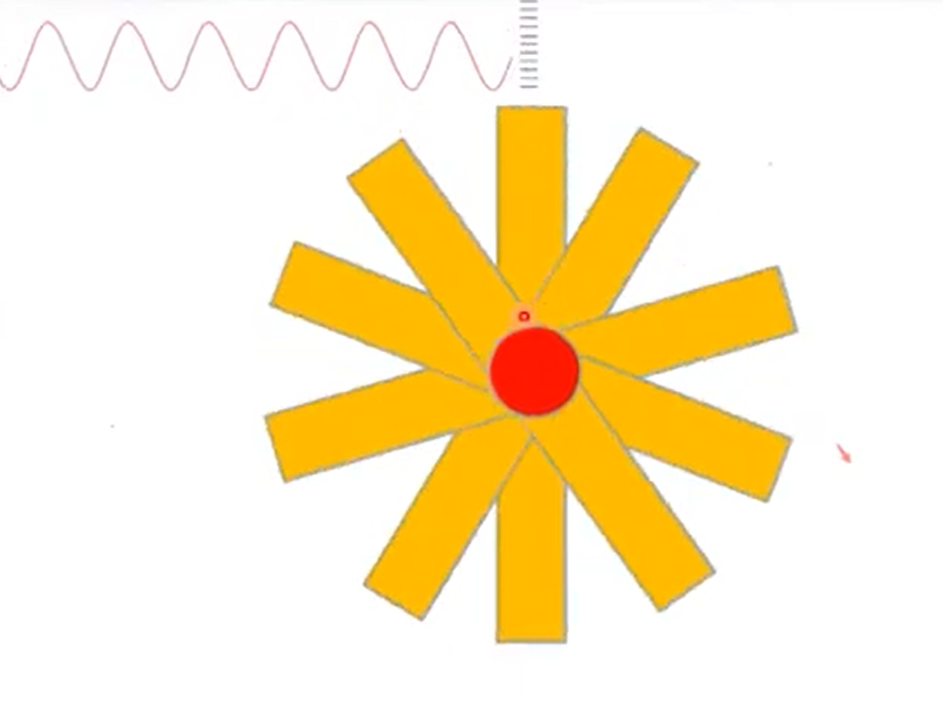

Slide 25
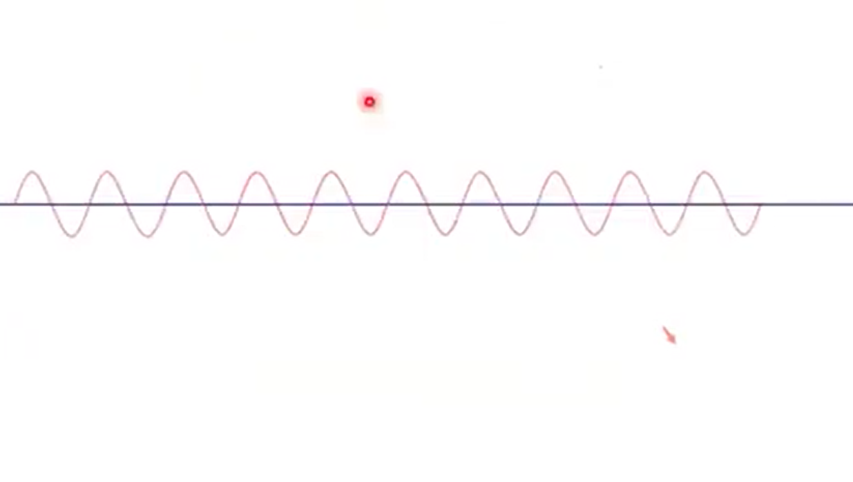

Slide 26
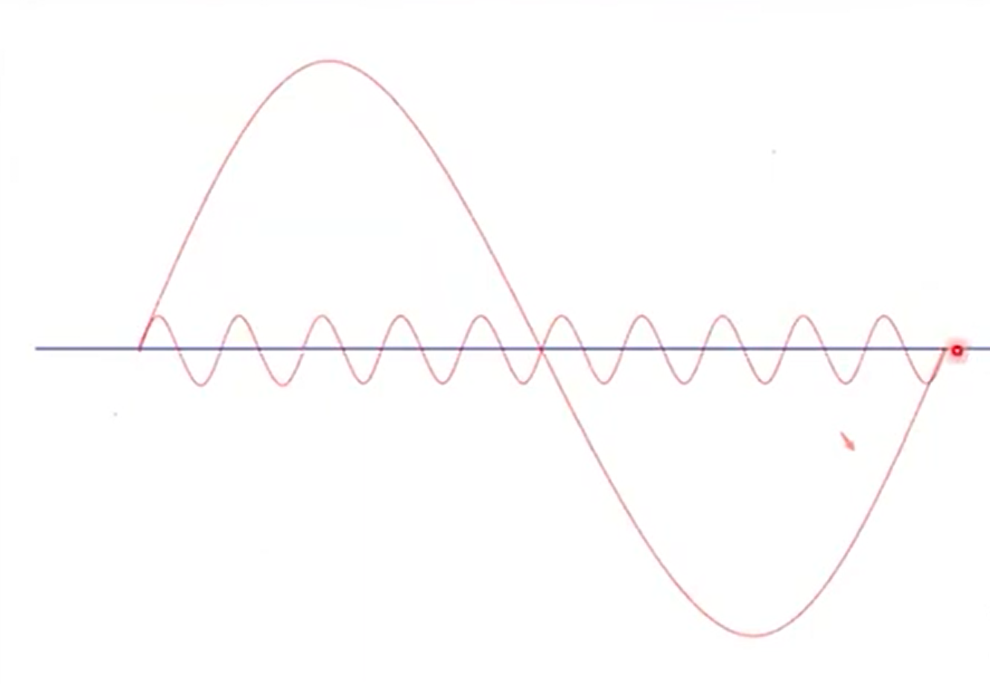

Slide 27
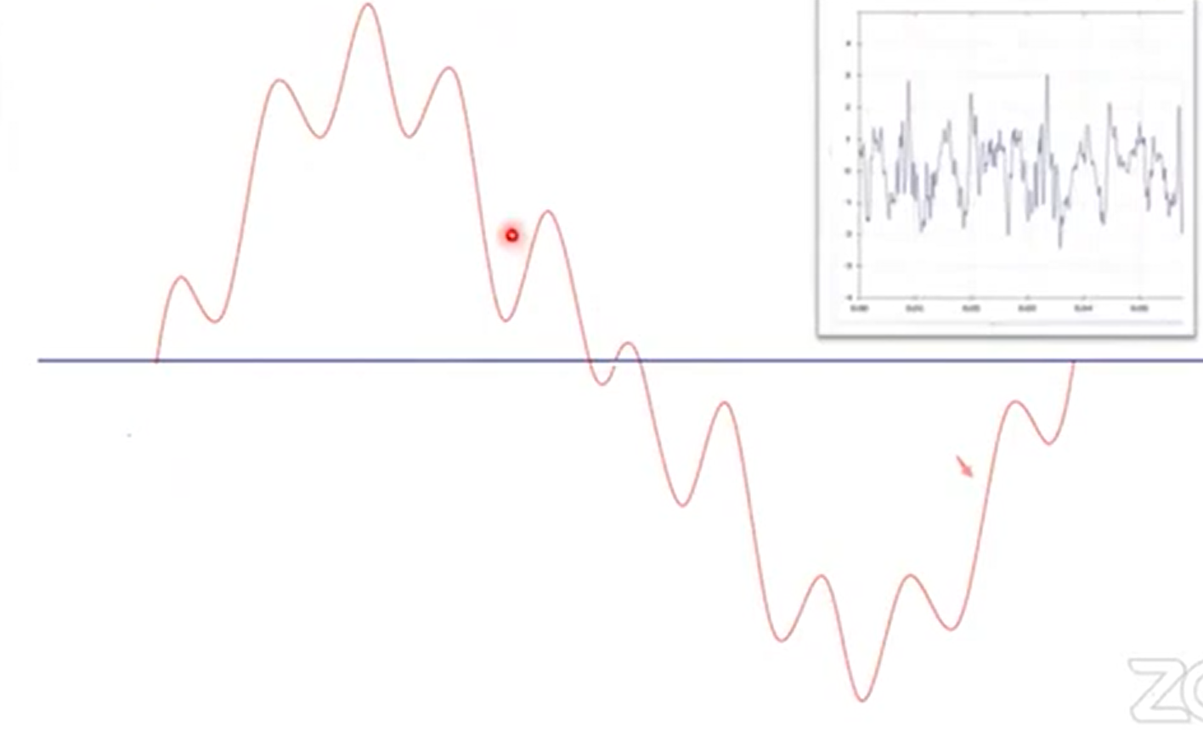

Slide 28
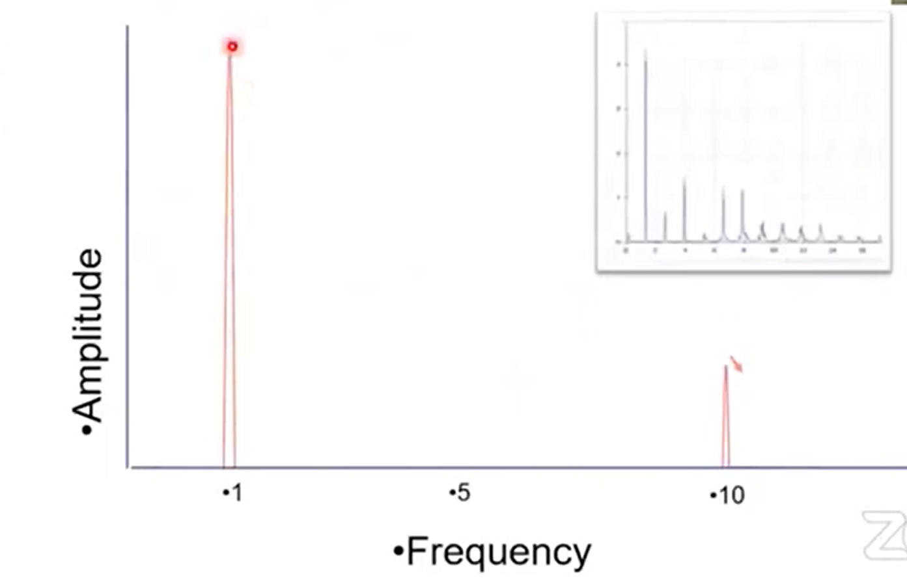

Slide 29
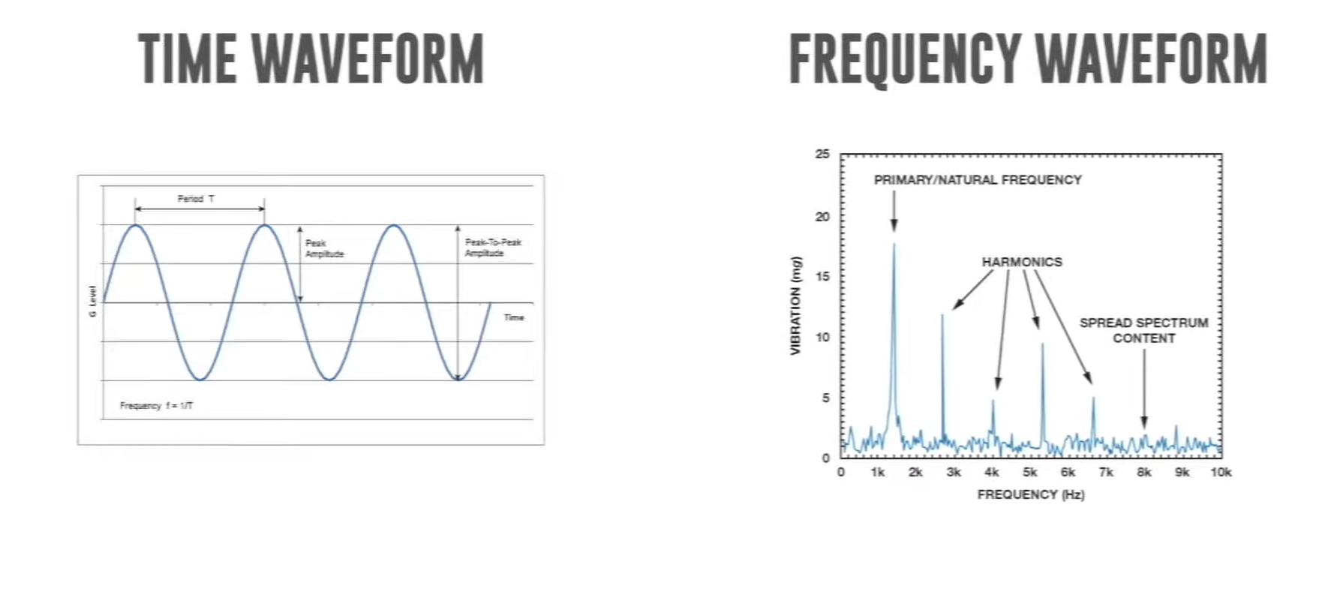

Slide 30
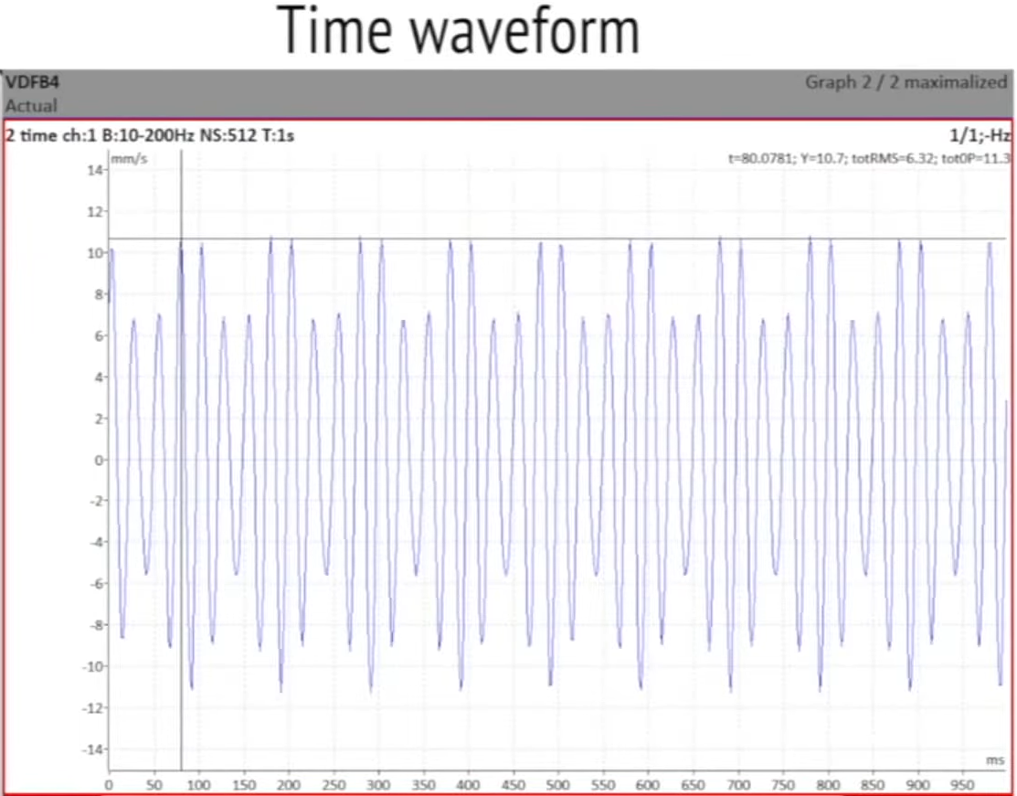

Slide 31
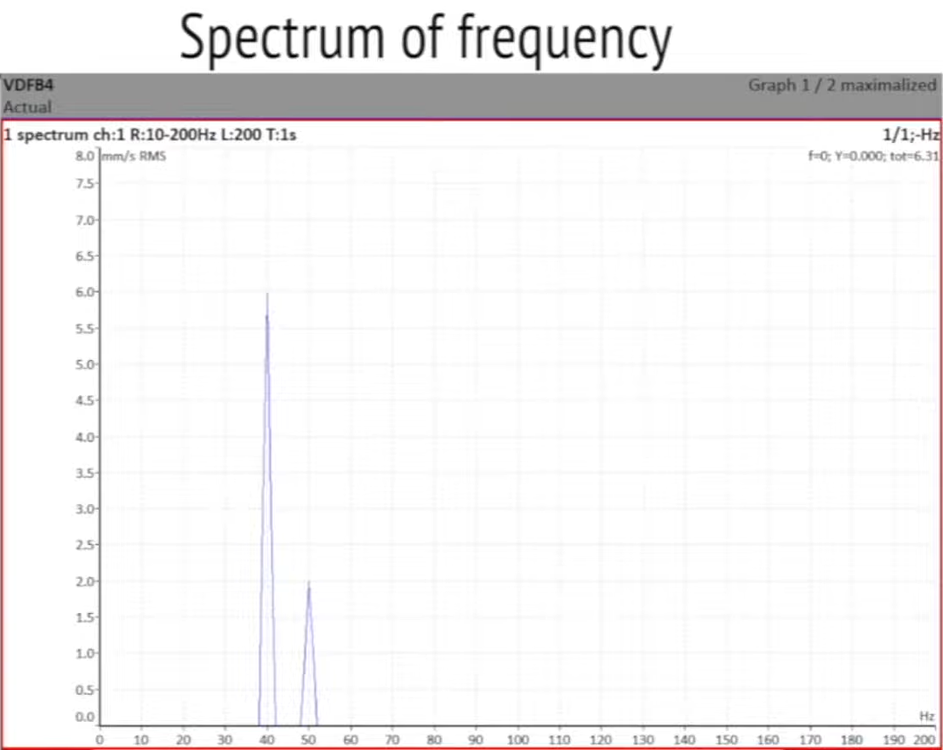

Slide 32
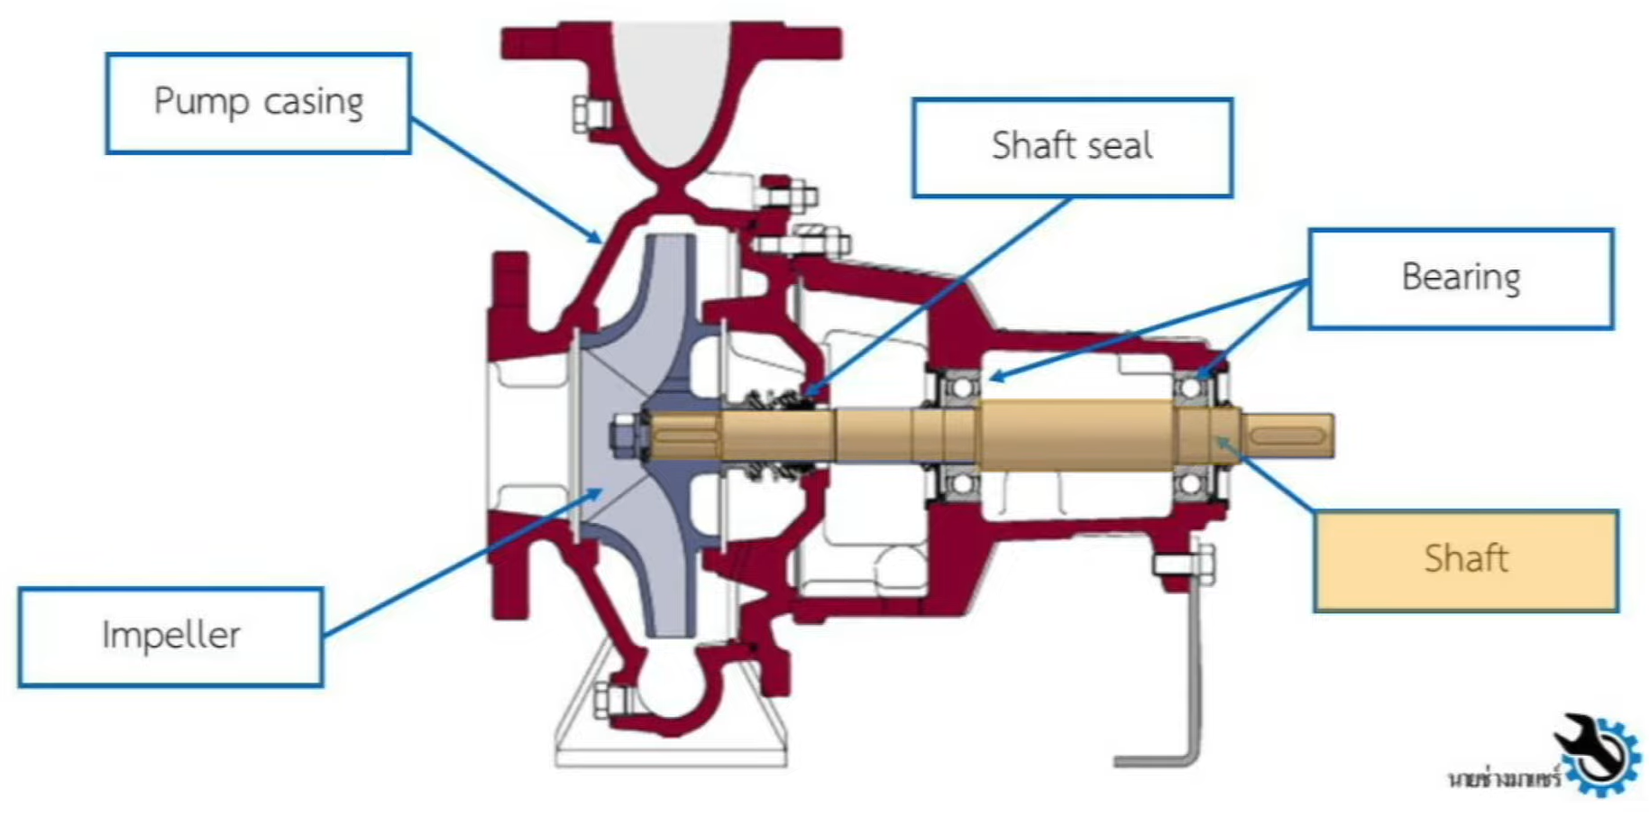

Slide 33
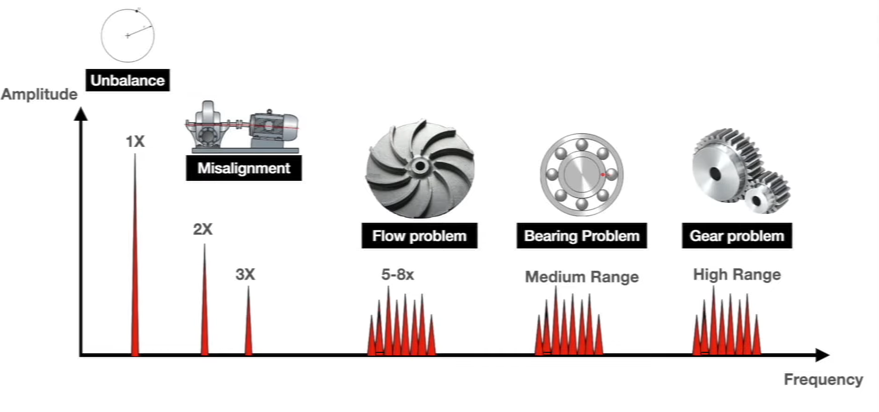

Slide 34
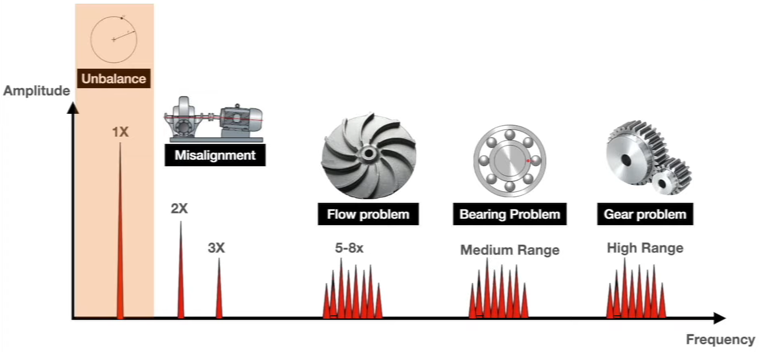

Slide 35
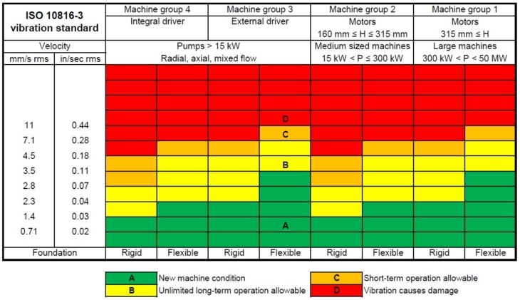

Slide 36
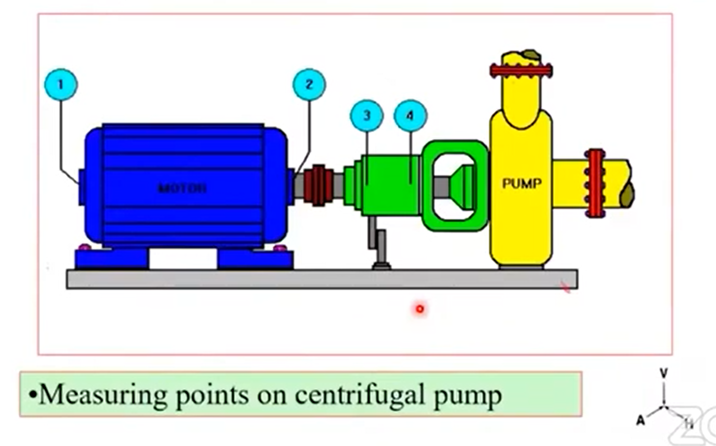

Slide 37
